Slide 1
Phénomène Observable
Fait par Maxime Coulombe

Slide 2
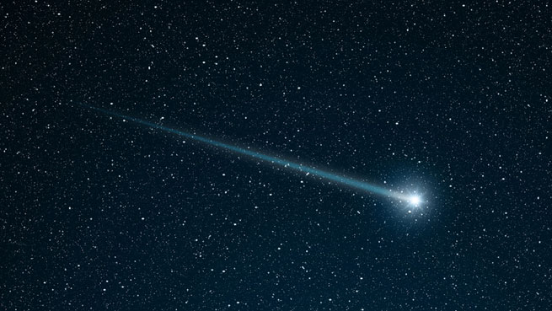
Étoile Filante dans la Mésophère

Slide 3
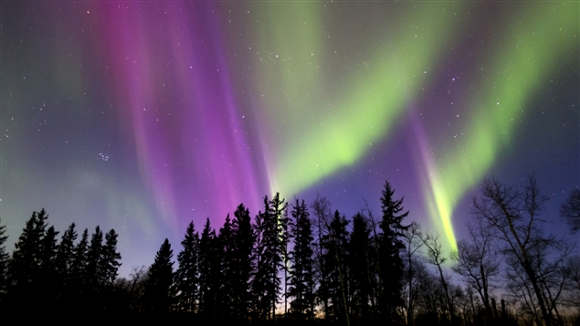
Aurore Boréale dans la Thermosphère

Slide 4
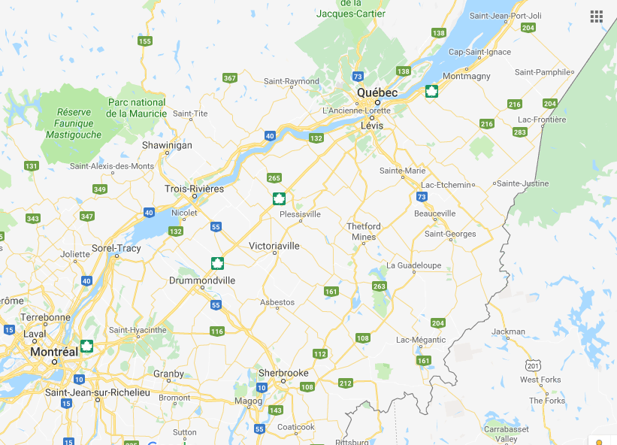
Province

Slide 5
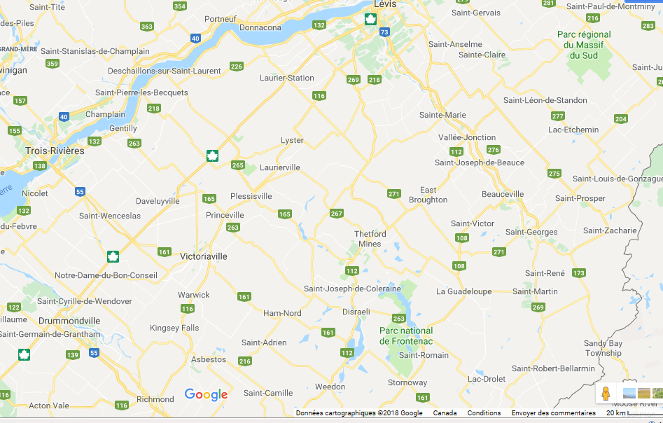
MRC

Slide 6
Localité

